Slide 1


Capital Semilla

Slide 2

El seguimiento de las iniciativas se realizó así:
    Mentorías virtuales (2 por mes con la mentora asignada, y podían acudir a mentorías financieras)
    Reuniones de seguimiento y actualización.
    Visitas a territorio: el equipo CREDIBLE visitó cada iniciativa:
      Reunión de seguimiento
      Conocer el territorio y sus características
      Conocer el equipo de trabajo de cada proyecto
      El seguimiento presencial es mucho más eficaz y necesario.

Slide 3
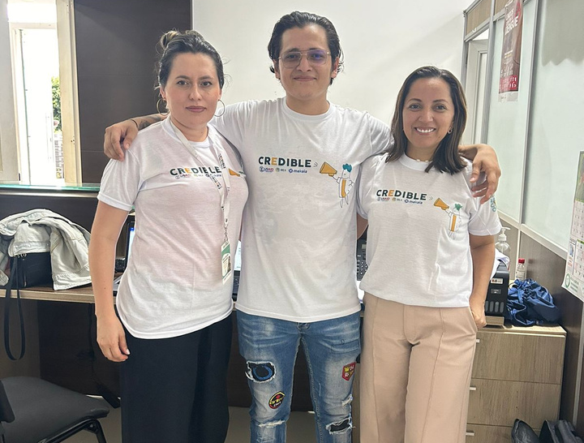
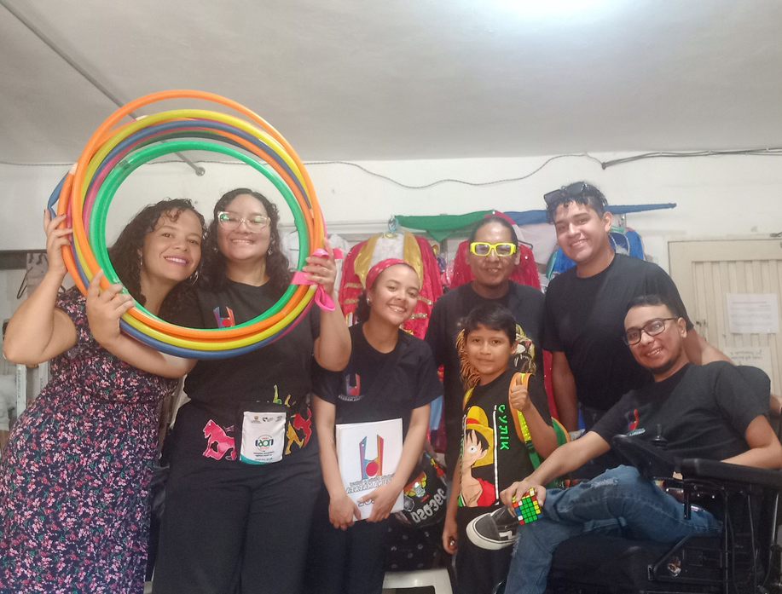
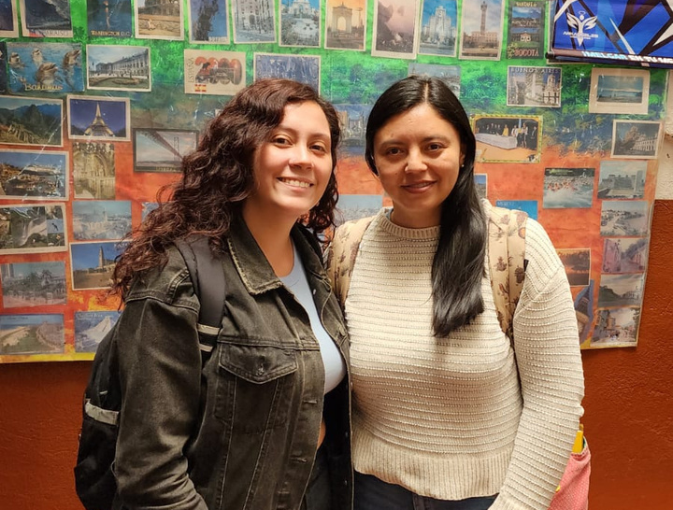
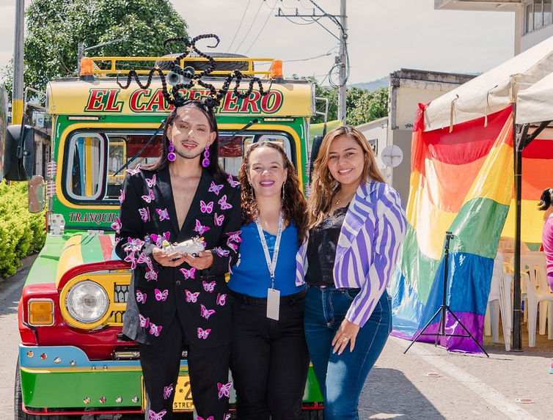
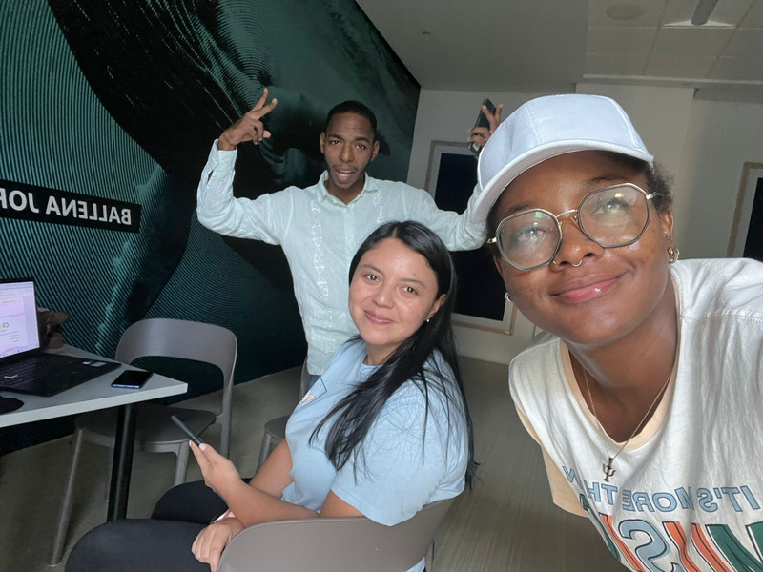
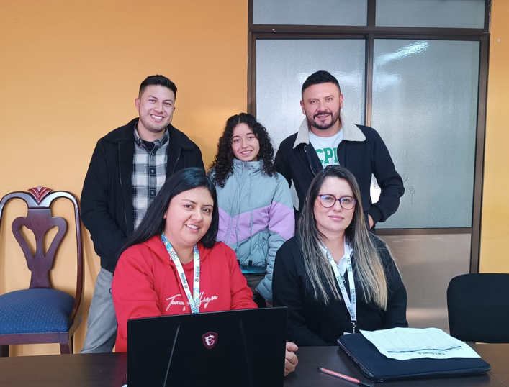

Slide 4

Pueden conocer un poco de todos los proyectos aquí:
https://sites.google.com/view/capitalsemillacredible/proyectos
Y aquí:
Credible - Makaia

Slide 5
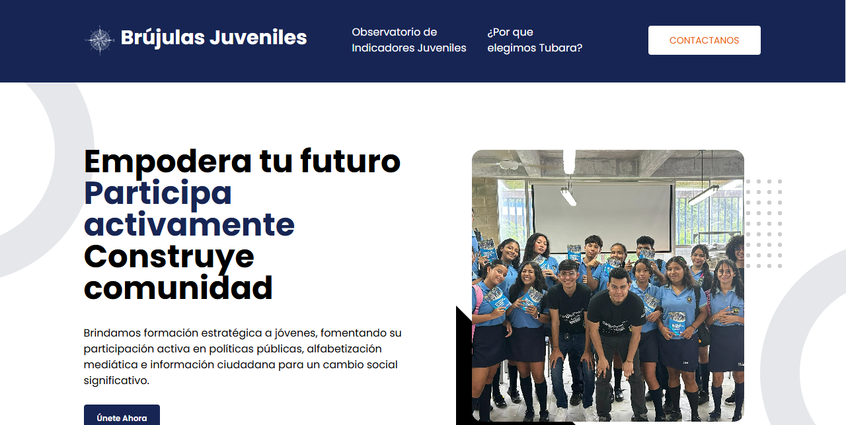
Brújulas juveniles

Slide 6


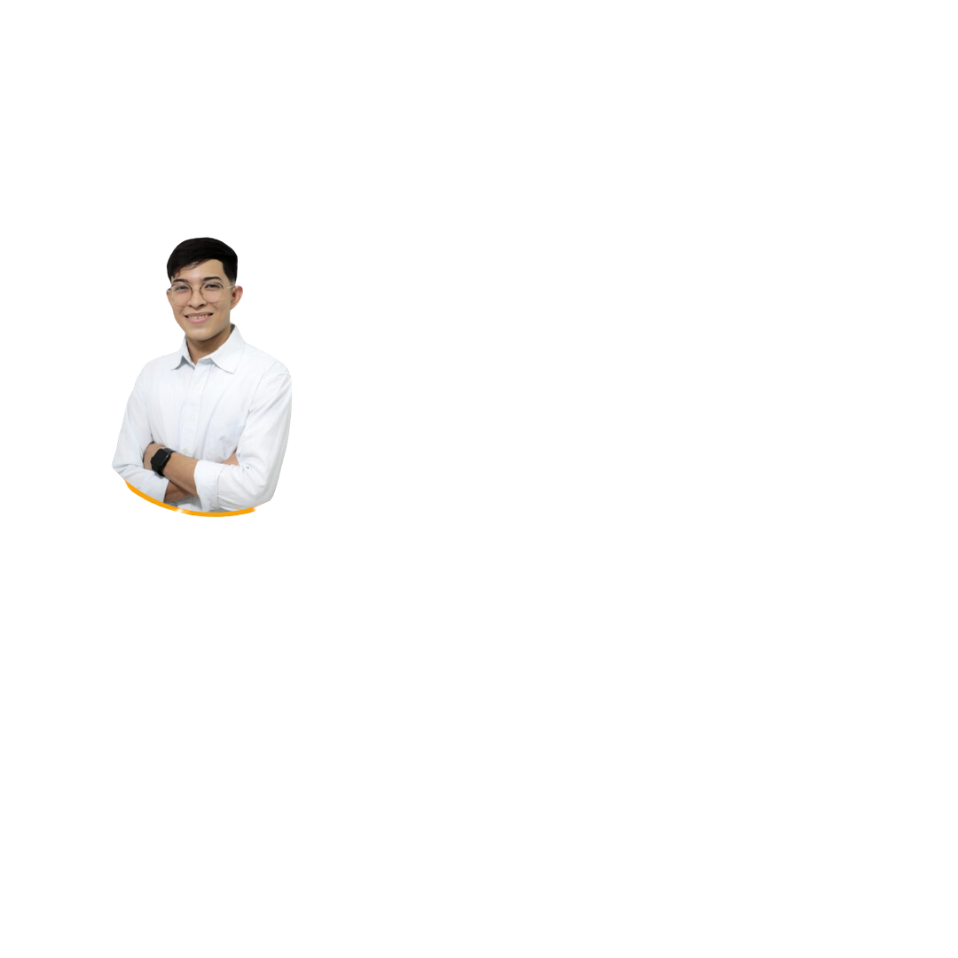
Continuidad en 2025 y más allá.
  Expansión en 2025 en Soledad, Palmar de Varela y Malambo.
  Liderar la actualización de la política pública de juventud de Tubará, durante 10 años.
  Brújulas Juveniles es una de las metas de la política pública juvenil del Atlántico, lo que significa que, en los próximos 10 años, se implementará en los 22 municipios del departamento.
  Alianza estratégica con la Unión Europea, que proporcionará financiación y herramientas para crear "La Brújula Podcast". Canal clave para difundir temas de participación ciudadana y habilidades de Alfabetización Mediática e Informacional (AMI).

Slide 7
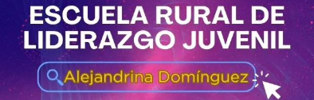
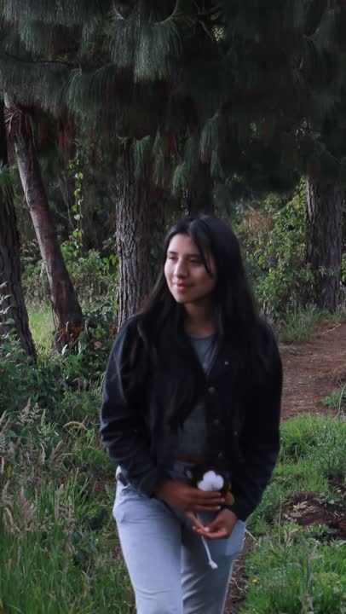
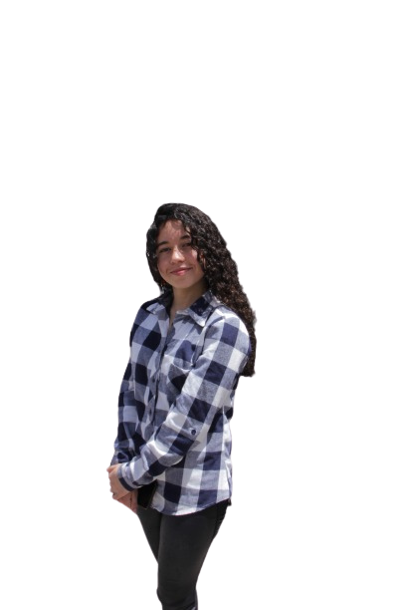
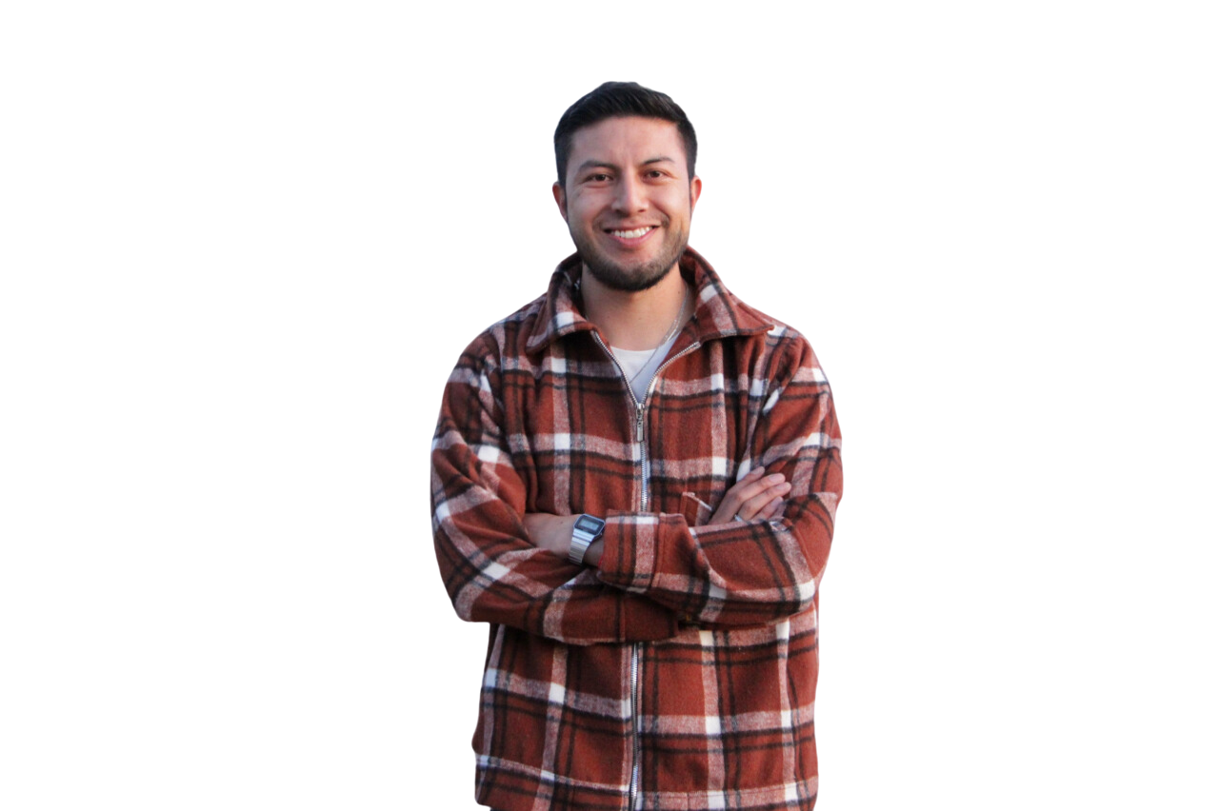
  Seleccionados en la Fundación Ciudadanía Inteligente para el evento en Chile “Colectiva”, donde compartieron la experiencia del proyecto.
  Se otorgó Capital Semilla a 4 micro proyectos de la escuela de liderazgo
  Se realizó un evento con 144 participantes.
  Tienen una alianza con FICONPAZ para continuar el proyecto

Slide 8

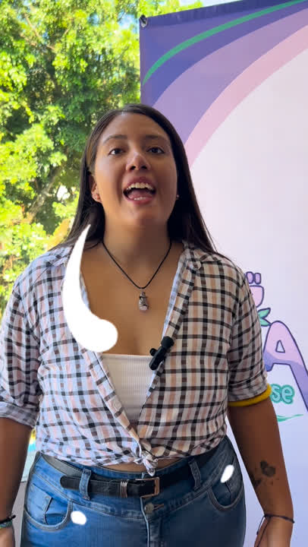

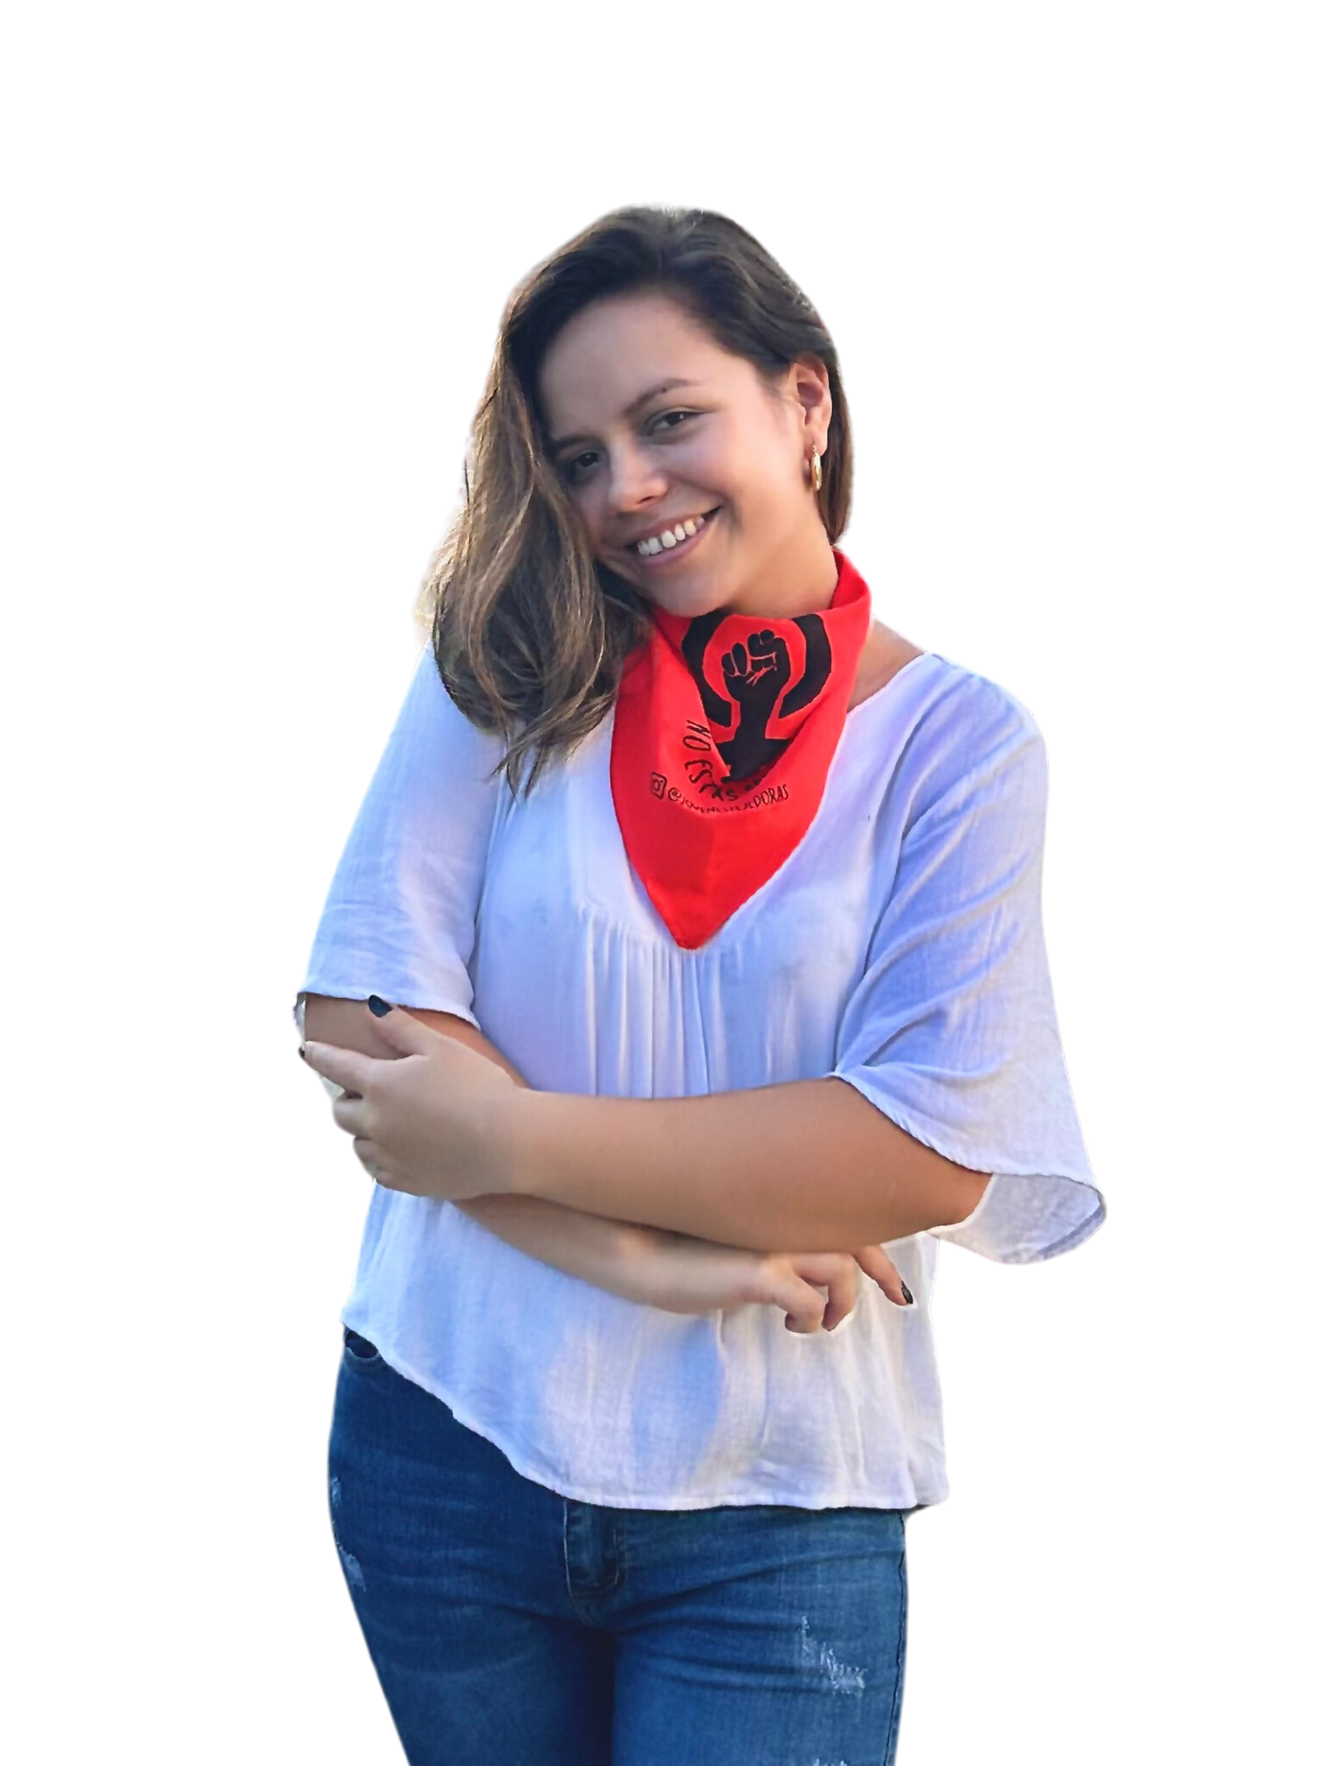
El proyecto continuará con el apoyo de la Mesa por la Vida y la Salud de las mujeres, para realizar un diagnóstico participativo regional.

Slide 9
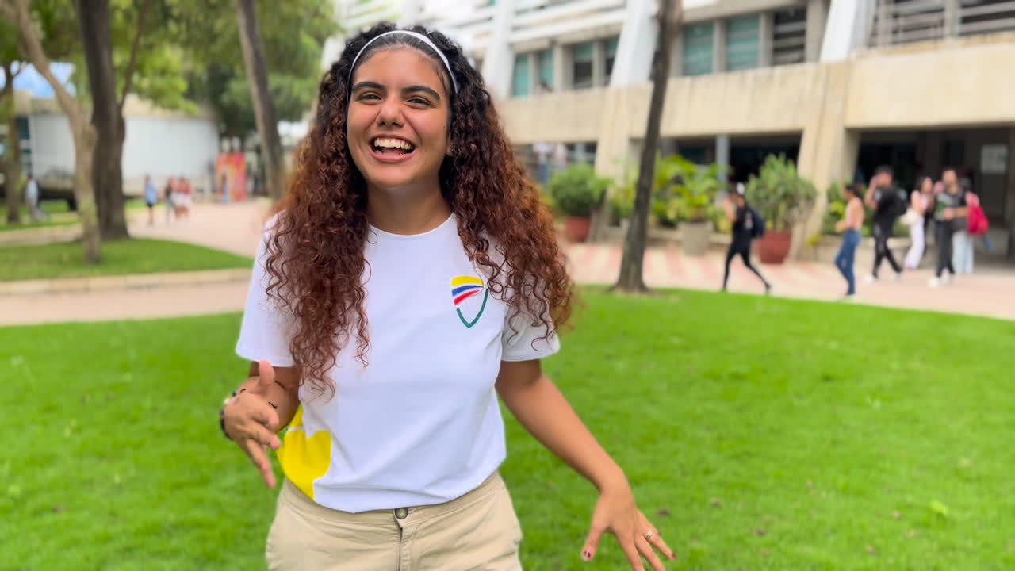
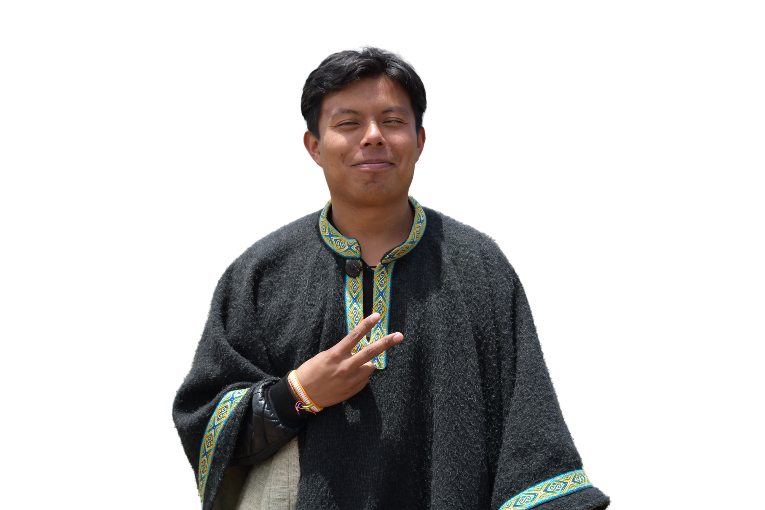

Varios proyectos han construido material de Resiliencia a la información manipulada.
  Proyecto “Guardianes de la democracia”: https://cosmopolitica.site/desinfromacion
  Proyecto “Las TIC como herramienta :
    SESGOS E INFORMACION MANIPULADA
    USO DE REDES SOCIALES

Slide 10
